Slide 1
AMARU KIDS
Plataforma educativa inclusiva con IA adaptativa para ninos
Pitch final | Semana 3
Equipo: Abigail Flores, Marthina Correa, Luciana Penaherrera y Daniela

Slide 2
BRECHA EDUCATIVA DIGITAL
El problema
Muchas plataformas educativas no estan disenadas para ninos que necesitan apoyos visuales, auditivos, comunicativos o de atencion.
+900 mil
personas en Ecuador con dificultades relacionadas con vision, audicion o comunicacion.
Interfaces rigidas
Pocas adaptaciones reales
Familias con poca informacion de progreso
AMARU KIDS | 2/12

Slide 3
USUARIOS
Para quien construimos
Ninos
Familias
Docentes
Aprenden con lectura, voz, pictogramas y contraste.
Ven progreso y reportes simples.
Acompanian con actividades adaptadas.
AMARU KIDS | 3/12

Slide 4
PROPUESTA DE VALOR
La solucion
La tecnologia se adapta al nino, no el nino a la tecnologia.
Accesibilidad + IA + familia
Perfil de accesibilidad desde el inicio
Contenido educativo corto, visual y motivador
Una experiencia unificada para inclusion educativa.
IA para recomendaciones adaptativas
Panel familiar para acompanamiento
AMARU KIDS | 4/12

Slide 5
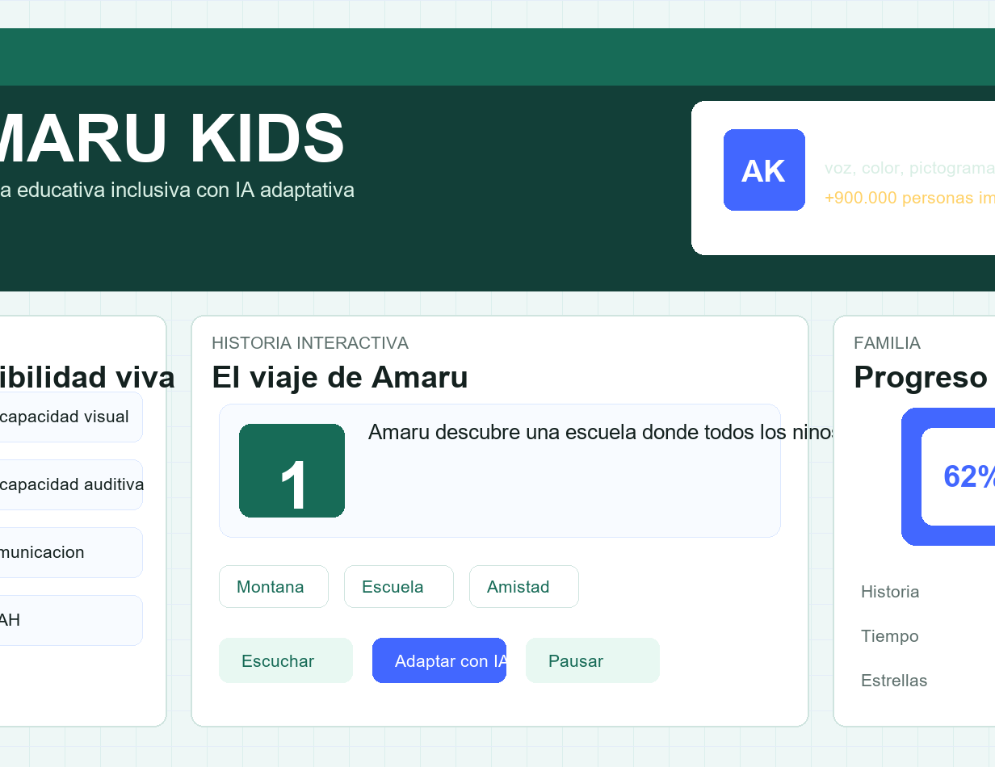
DEMO FUNCIONAL
Flujo del MVP
1. Elegir perfil de accesibilidad
2. Leer o escuchar la historia
3. Resolver actividad corta
4. Ganar estrellas
5. Revisar panel familiar
AMARU KIDS | 5/12

Slide 6
GEMINI + FIREBASE
IA y datos
React + Vite
Interfaz accesible del MVP
Las claves reales se manejan por variables de entorno; no se publican en el repositorio.
Gemini AI
Adaptacion de contenido y recomendaciones
Firebase
Usuarios, progreso y reportes familiares
GitHub Pages
Demo publica disponible
AMARU KIDS | 6/12

Slide 7
ODS 4 Y ODS 10
Impacto ODS
ODS 4
ODS 10
Educacion de calidad: acceso a experiencias digitales inclusivas.
Reduccion de desigualdades: menos barreras para aprender y participar.
Impacto esperado: mas autonomia, mas participacion y datos utiles para acompanamiento familiar.
AMARU KIDS | 7/12

Slide 8
ESCALAMIENTO
Modelo de sostenibilidad
Version gratuita para familias
Licencias para escuelas y centros terapeuticos
Hibrido
Convenios con fundaciones y programas de inclusion
Impacto social con una ruta clara de sostenibilidad.
Planes premium con reportes y contenido avanzado
AMARU KIDS | 8/12

Slide 9
COMO MEDIREMOS RESULTADOS
Validacion
Uso
Aprendizaje
Accesibilidad
Familia
sesiones y tiempo
actividades completadas
apoyos mas usados
satisfaccion y reportes
Siguiente validacion: piloto pequeno con familias, docentes o centro de apoyo.
AMARU KIDS | 9/12

Slide 10
SIGUIENTES PASOS
Roadmap
MVP
Piloto
Beta
Escala
Demo publica
Pruebas con usuarios
Login, reportes y mas actividades
Alianzas institucionales
AMARU KIDS | 10/12

Slide 11
AMARU KIDS
Equipo
Abigail Flores: liderazgo del proyecto
Marthina Correa: investigacion y UX/UI
Aprender tambien debe sentirse accesible.
Luciana Penaherrera: innovacion y tecnologia
Daniela: mentoria pedagogica y repositorio
AMARU KIDS | 11/12

Slide 12
Gracias
AMARU KIDS
Demo publica: danielaamarukids.github.io/AMARU-KIDS-2/
Pregunta final: como hacemos que la educacion digital incluya a todos desde el primer clic?

